Slide 1
Tests Logiciels
Tests boite blanche
Issoufou NIKIEMA
AMINATA ZERBO/SABANE

Slide 2

Tests Logiciels
Test boite blanche

Slide 3
Chapitre 3 : tests structurel – Tests boite blanche
Test boite blanche

Slide 4
OBJECTS DU COURS
Ce cours a pour objectif principal, d’initier les étudiants aux technique et méthode de teste logiciel
D’une façon spécifique ce cours vise à :
Acquérir aux étudiants qui auront suivi ce cours, les bonnes pratiques de teste logiciel
Maîtriser des techniques de teste logiciel
Présenter un aperçu de l'état de l'art en matière de teste logiciel
Test boite blanche

Slide 5
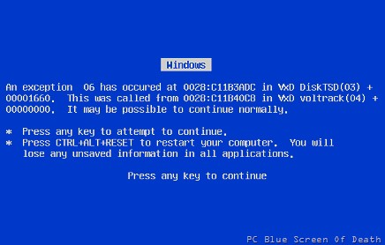
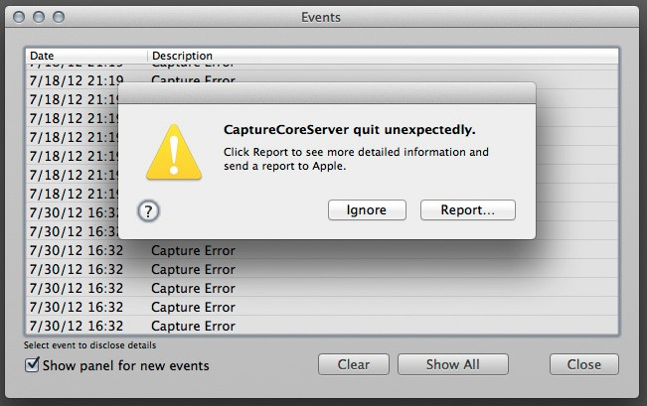
Tests Logiciels : Introduction
Test boite blanche

Slide 6
Plan
Graphe de contrôle
Couverture des blocs, des arcs
Couverture des décisions, conditions
Couverture de boucles, de chemins
Test boite blanche

Slide 7
Définition
Test boite blanche

Slide 8
Définition
Le test boite Blanche consiste à analyser la structure interne du programme en déterminant les chemins minimaux afin d'assurer que:
Toutes les conditions d'arrêt de boucle ont été vérifiées.
Toutes les branches d'une instruction conditionnelle ont été testés.
Les structures de donne interne ont été testées (pour assurer la validité).
Test boite blanche

Slide 9
Graphe de contrôle
Test boite blanche

Slide 10
Graphe de contrôle
Le graphe de contrôle (Control Flow Graph ou CFG) d’un programme est un graphe fini et orienté représentant sa structure de contrôle.
De manière plus précise, chaque nœud du CFG correspond à une instruction
Les arcs du CFG correspondent au flot de contrôle (intra-procédural, si l’on se place dans un contexte avec plusieurs procédures ou fonctions).
Test boite blanche

Slide 11
Graphe de contrôle
ÉTAPE 1: Dessiner le graphe de flot pour représenter la structure de contrôle du code approprié.
ÉTAPE 2: Déterminer les chemins indépendants.
ÉTAPE 4: Préparer les cas de test pour forcer l'exécution de chaque chemin du code.
Test boite blanche

Slide 12
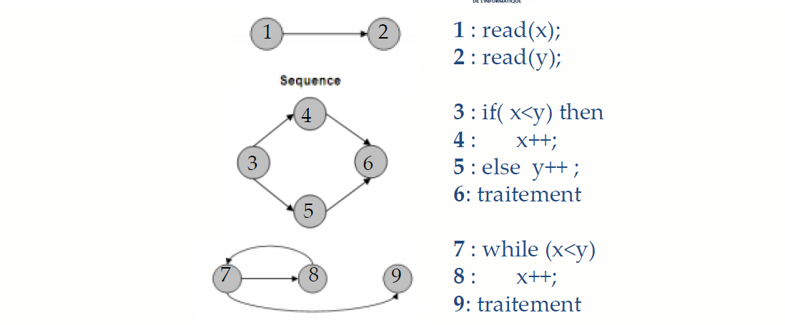
Graphe de contrôle
Test boite blanche

Slide 13
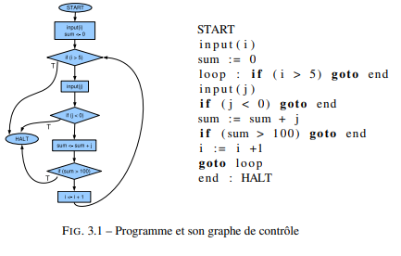
Graphe de contrôle
Test boite blanche

Slide 14
Couverture des blocs, des arcs
Test boite blanche

Slide 15
Couverture des blocs
La couverture des blocs d’un CFG consiste à couvrir l’ensemble de ses nœuds, c’est à dire de sélectionner des tests dont l’exécution traversera chaque nœud au moins une fois.
La couverture des arcs vise quant à elle à couvrir l’ensemble des arcs du CFG.
Test boite blanche

Slide 16
Couverture des blocs
La mesure de la couverture des blocs d’une suite de tests se fait en considérant :
– l’ensemble de tous les blocs : Be
– l’ensemble de tous les blocs couverts par les tests : Bc
– l’ensemble des blocs ayant été déterminés comme inatteignables : Bi
Un bloc bl est dit inatteignable s’il n’existe aucune exécution du programme partant
Test boite blanche

Slide 17
Couverture des décisions, conditions
Test boite blanche

Slide 18
Couverture des décisions, conditions
Les conditions et décisions se réfèrent directement à des éléments du code source du programme, sans passer par une représentation de type CFG
Une décision est définie comme étant un point de choix entre deux destinations du programme, choix qui s’effectue sur la base de l’évaluation d’une condition.
Test boite blanche

Slide 19
Couverture des décisions
Une décision est considérée comme couverte si, après exécution des tests, le flot de contrôle est passé par les deux destinations (branches) qui sont associées à la décision : ceci est à mettre en parallèle avec la couverture des arcs du CFG.
Test boite blanche

Slide 20
Couverture des décisions
Ceci revient donc à
– couvrir les deux branches d’un if,
– couvrir à la fois la condition d’arrêt ou de continuation pour une boucle while,
– pour un switch, qui comporte généralement plusieurs décisions, couvrir l’ensemble des cas possibles (cas par défaut compris).
Test boite blanche

Slide 21
Couverture des décisions
Le taux de couverture T pour le critère « toutes les décisions » se calcule sur la base des ensembles suivants :
– De : ensemble des décisions du programme,
– Dc : ensemble des décisions couvertes par la suite de tests,
– Di : ensemble des décisions (démontrées) infaisables, par des techniques alternatives.
Test boite blanche

Slide 22
Couverture des décisions
Une décision est infaisable ssi l’une des branches associée est infaisable (il est impossible que les deux branches soient infaisables).
T = |Dc|/(|De| − |Di |)
Test boite blanche

Slide 23
Couverture des conditions
L’ensemble des conditions simples du programme est obtenu en considérant toutes les conditions (simples ou composées) du programme, qu’elles apparaissent dans les structures de contrôle, comme if, while, switch/case, ou dans des expressions, comme b = (x > 0)||(y > 0).
Test boite blanche

Slide 24
Couverture des conditions
Une condition simple est couverte par une suite de tests si elle a été évaluée à vraie lors de l’exécution d’un test t1, et à faux lors de l’exécution d’un test t2 : il est possible que t1 = t2 si le chemin d’exécution du test évalue la condition simple plus d’une fois.
Test boite blanche

Slide 25
Couverture des conditions
Le taux de couverture T associé se calcule de la manière suivante :
– Ce : ensemble des conditions simples du programme,
– Cc : ensemble des conditions simples couvertes par la suite de tests,
– Ci : ensemble des conditions simples (démontrées) infaisables.
Test boite blanche

Slide 26
Couverture des conditions
Une condition simple est infaisable si elle ne peut prendre qu’une seule valeur de vérité quelle que soit la valuation des variables la concernant (comme par exemple true, (x > 0) ∧ (x < 0), . . . ).
T = |Cc|/(|Ce| − |Ci |)
Test boite blanche

Slide 27
Couverture de boucles, de chemins
Test boite blanche

Slide 28
Couverture de boucles
Les critères vus jusqu’à présent imposent finalement peu de contraintes sur le test des boucles : on ne demande finalement guère plus que de couvrir le critère pour le corps de boucle, et d’exercer la condition de sortie de la boucle.
Test boite blanche

Slide 29
Couverture de chemins
La couverture de l’ensemble des chemins structurels d’un programme est le critère le plus fort qui soit lorsqu’on se réfère au contrôle : chaque chemin (faisable) du graphe de contrôle doit être couvert par un test
Certains programmes comportant un nombre infini de chemins (boucles infinies), ce critère peut s’avérer irréalisable, les suites de test devant rester finies.
Test boite blanche

Slide 30
Couverture de chemins
Soit le programme P1 suivant :
if x <= 0 thenx := -x
elsex := 1 -x;
if x = -1 thenx=1
elsex := x+1;
writeln(x)
Construire le graphe de flot de contrôle de ce programme
Déterminer tous les chemins possibles de ce graphe
Test boite blanche

Slide 31
Couverture de chemins
Le graphe G1 est un graphe de contrôle qui admet une entrée -le noeud a -, une sortie -le noeud g.
–le chemin [a, c, d, e, g]est un chemin de contrôle,
–le chemin [b, d, f, g]n’est pas un chemin de contrôle.
Le graphe G1 comprend 4 chemins de contrôle :
–β1 = [a, b, d, f, g]
–β2 = [a, b, d, e, g]
–β3 = [a, c, d, f, g]
–β4 = [a, c, d, e, g]
Test boite blanche

Slide 32
Couverture de chemins
Le graphe G1 peut-être exprimé sous forme algébrique sous la forme suivante :
G1 = abdfg+ abdeg+ acdfg+ acdeg
le signe + désigne le «ou»logique entre chemins.
Simplification de l’expression de chemins
G1 = a (bdf+ bde+ cdf+ cde) g
G1 = a (b + c) d (e + f) g
Test boite blanche

Slide 33
Références
Test boite blanche

Slide 34
Références
https://waytolearnx.com/2019/03/difference-entre-tests-en-boite-noire-et-en-boite-blanche.html
https://www.youtube.com/watch?v=hBCaoN421Qs
Test boite blanche

Slide 35
MERCI
Test boite blanche

